Slide 1

模块3 性能测试结果分析
任务3.2 基于LoadRunner结果分析

Slide 2
基于 LoadRunner 结果分析
Analysis
Analysis是HP提供的用于收集和提供负载测试数据的工具。在执行负载测试场景时，Vuser可以在执行事务时生成结果数据。Analysis工具提供图和报告以便于查看和了解数据。

Slide 3
基于 LoadRunner 结果分析
Vusers 图
通过Vuser图可以确定场景执行期间Vuser的整体运行情况。这些图会显示Vuser状态、已完成脚本的Vuser数以及集合统计信息。将这些图与事务图相结合可以确定Vuser数目对事务响应时间的影响。主要包括Running Vusers、Vuser Summary和Rendezvous。

Slide 4
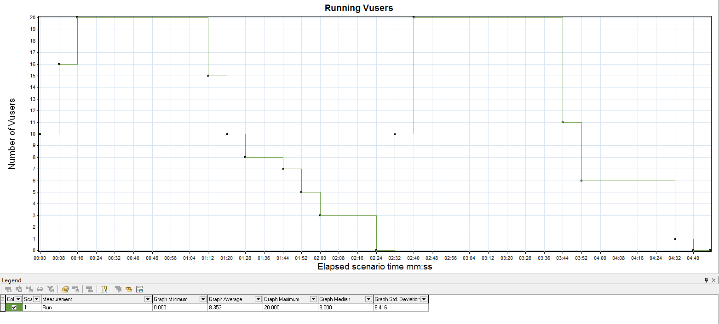
基于 LoadRunner 结果分析
Vusers 图
Running Vusers：该图显示测试期间每秒内执行Vuser脚本的Vuser数及其状态，如图所示。

Slide 5
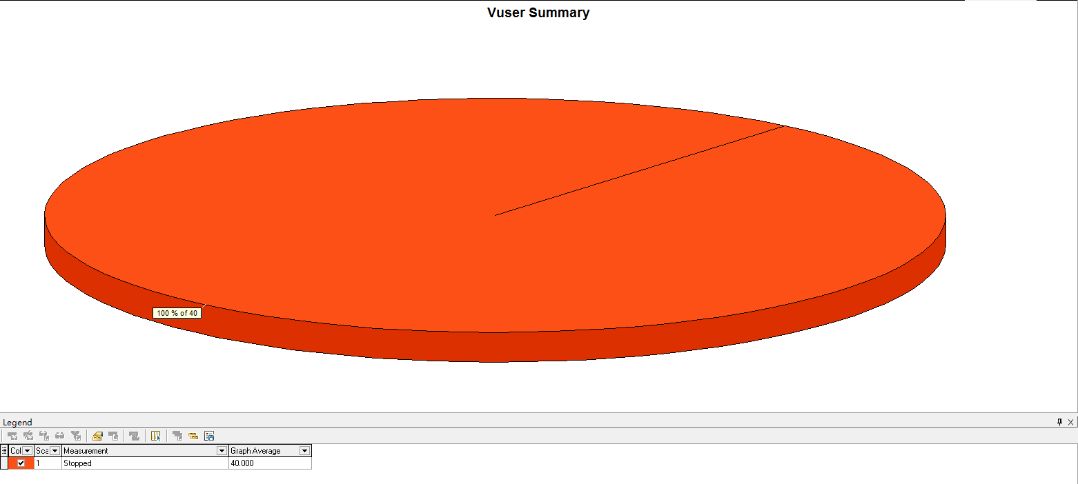
基于 LoadRunner 结果分析
Vusers 图
Vuser Summary：该图显示Vuser性能摘要信息，如图所示。

Slide 6
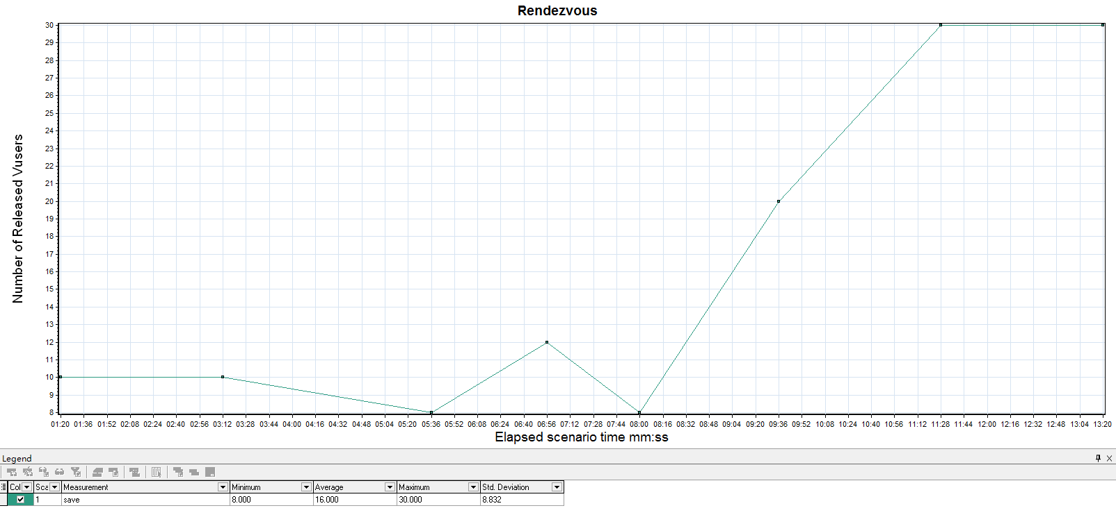
基于 LoadRunner 结果分析
Vusers 图
Rendezvous：该图显示在集合点处释放Vuser的时间以及每个点释放的Vuser数，如图所示。

Slide 7
基于 LoadRunner 结果分析
Errors 图
在负载测试场景执行期间，Vuser可能无法成功完成所有事务。可以通过错误图查看因错误而失败、停止或终止的事务的相关信息。使用错误图，可以查看场景执行期间所发生错误的摘要信息，以及每秒发生的平均错误数。主要包括Error Statistics（by Description）、Errors per Second（by Description）、Error Statistics、Errors per Second、Total Errors per Second。

Slide 8
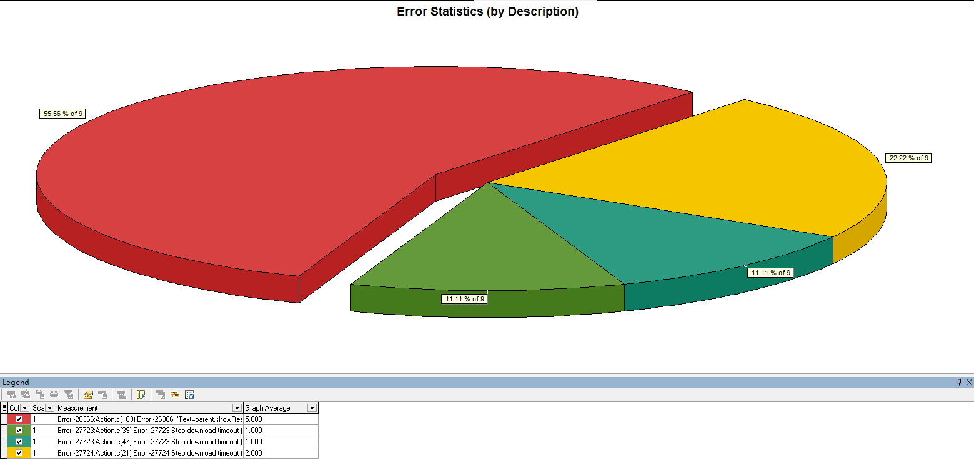
基于 LoadRunner 结果分析
Errors 图
Error Statistics（by Description）：该图显示负载测试场景执行期间发生的错误数（按错误描述分组），在图例中显示错误描述，如图所示。

Slide 9
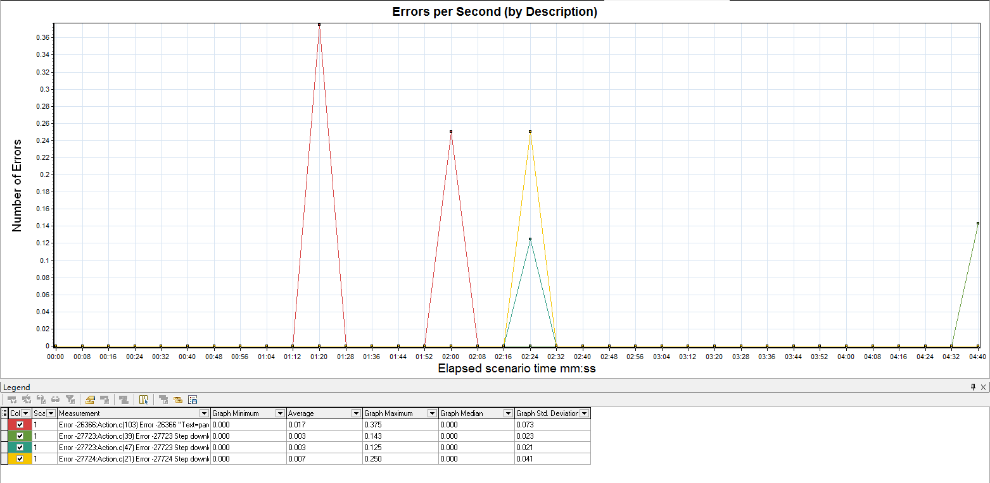
基于 LoadRunner 结果分析
Errors 图
Errors per Second（by Description）：该图显示负载测试场景运行期间每秒所发生错误的平均数（按错误描述分组），在图例中显示错误描述，如图所示。

Slide 10
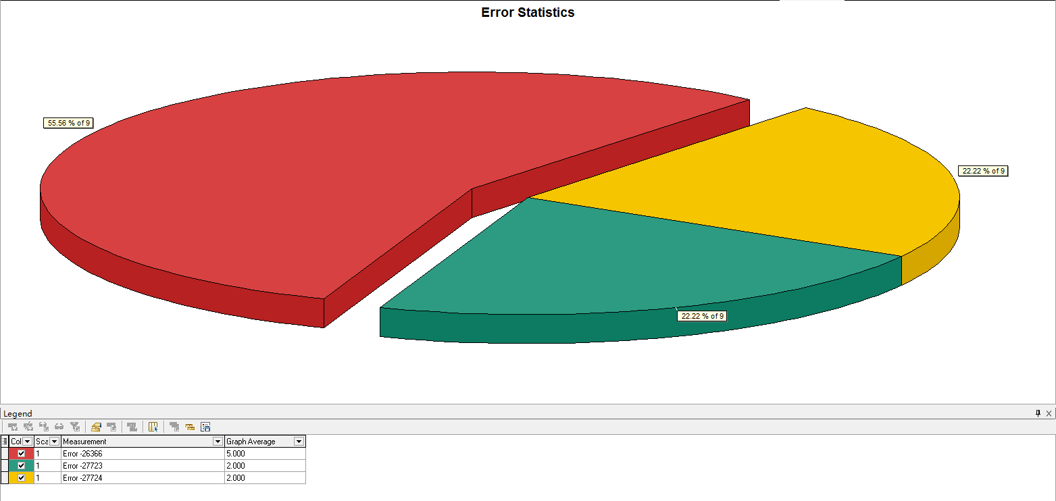
基于 LoadRunner 结果分析
Errors 图
Error Statistics：该图显示负载测试场景执行期间发生的错误数（按错误代码分组），如图所示。

Slide 11
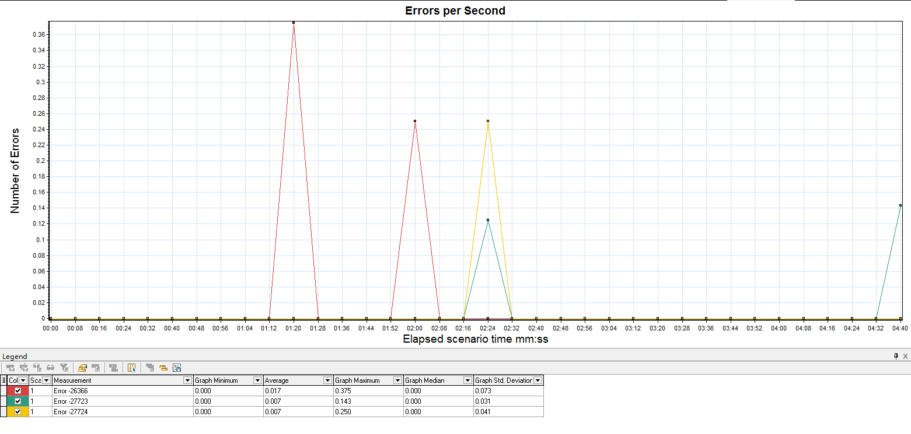
基于 LoadRunner 结果分析
Errors 图
Errors per Second：该图显示负载测试场景运行期间每秒所发生错误的平均数（按错误代码分组），如图所示。

Slide 12
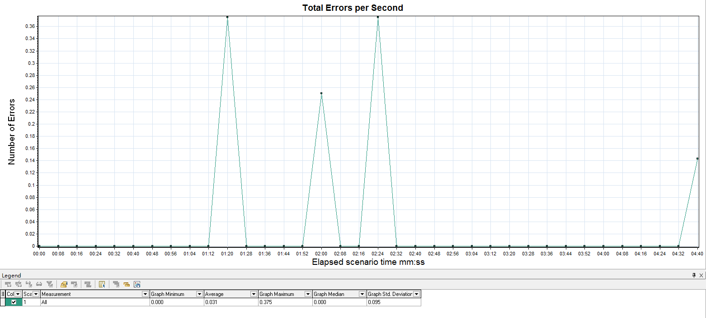
基于 LoadRunner 结果分析
Errors 图
Total Errors per Second：该图显示负载测试场景运行期间每秒所发生错误的平均数，如图所示。

Slide 13
基于 LoadRunner 结果分析
事务图
在负载测试场景执行期间，Vuser会在执行事务时生成数据。利用Analysis，可以生成显示整个脚本执行期间事务性能和状态的图。主要包括平均事务响应时间图、每秒事务数图、每秒事务总数图、事务概要图、事务性能概要图、事务响应时间（负载下）图、事务响应时间（百分比）图和事务响应时间（分布）图。
Transaction Summary（事务概要）：该图显示负载测试场景中失败、通过、停止和因错误结束的事务数摘要信息。对事务进行综合分析是性能分析的第一步，通过分析运行时间内用户事务的成功与失败情况，可以直接判断出系统是否运行正常。通过事务数越多说明系统的处理能力越强，失败的事务越少，说明系统越可靠，如图所示。

Slide 14
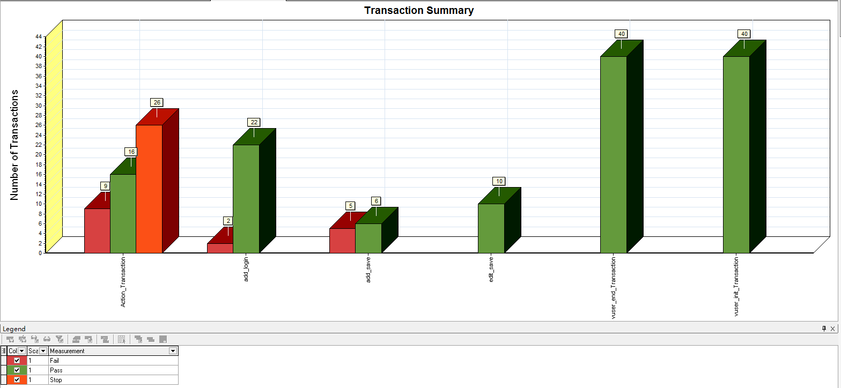
基于 LoadRunner 结果分析
事务图

Slide 15
基于 LoadRunner 结果分析
事务图
Average Transaction Response Time（事务平均响应时间）：该图显示在负载测试场景运行期间的每一秒内用于执行事务的平均时间。如果已定义可接受的最小和最大事务性能时间，可以使用此图确定服务器性能是否在可接受范围内，如图所示。

Slide 16
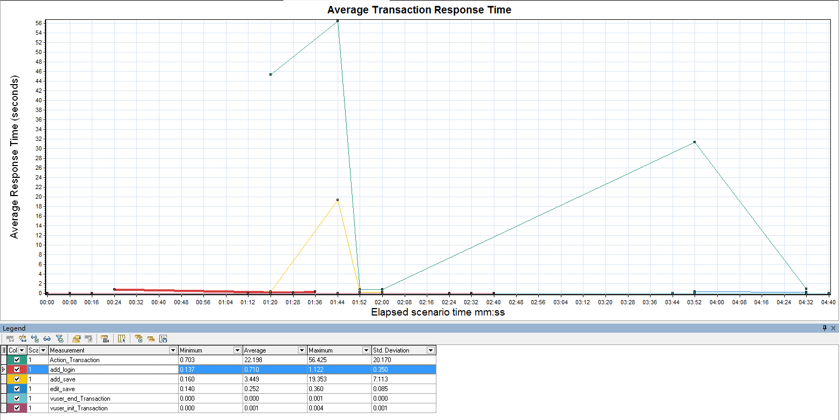
基于 LoadRunner 结果分析
事务图

Slide 17
基于 LoadRunner 结果分析
事务图
Transactions Per Second（每秒通过事务数/TPS）：该图显示负载测试运行期间的每秒内每个事务的通过、失败和停止次数，是考查系统性能的重要参数，有助于确定任意给定时刻系统上的实际事务负载。通过它可以确定系统在任何给定时刻的事务负载，这个数据越高，说明系统处理能力越强，但是这里的最高值并不一定代表系统的最大处理能力，TPS会受到负载的影响，也会随着负载的增加而逐渐增加，当系统进入繁忙期后，TPS会有所下降。
分析TPS主要是看曲线的性能走向。将它与平均事务响应时间进行对比，可以分析事务数目对执行时间的影响。例如，当压力加大时，点击率/TPS曲线如果变化缓慢或者有平坦的趋势，很有可能是服务器开始出现瓶颈，如图所示。

Slide 18
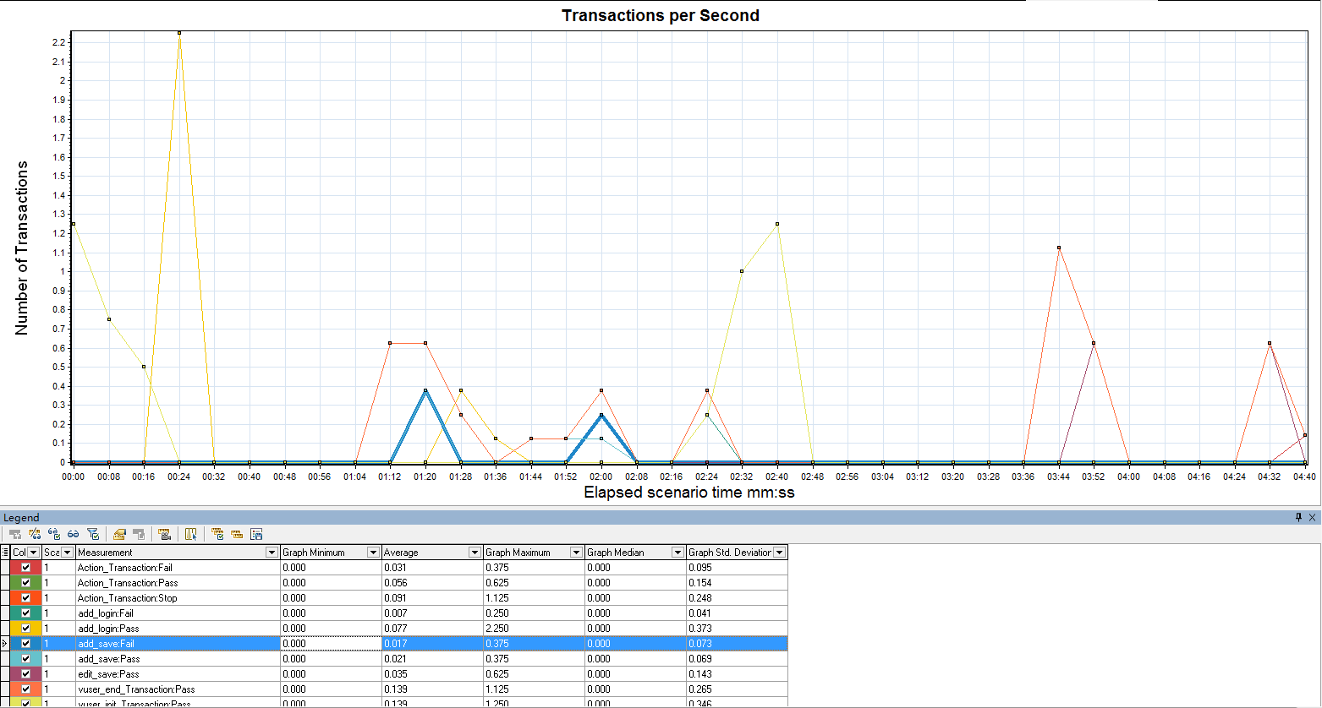
基于 LoadRunner 结果分析
事务图

Slide 19
基于 LoadRunner 结果分析
事务图
Total Transactions Per Second（每秒事务总数）：该图显示负载测试场景运行期间的每一秒内，通过的事务总数、失败的事务总数和停止的事务总数。有助于确定任意给定时刻系统上的实际事务负载，如图所示。

Slide 20
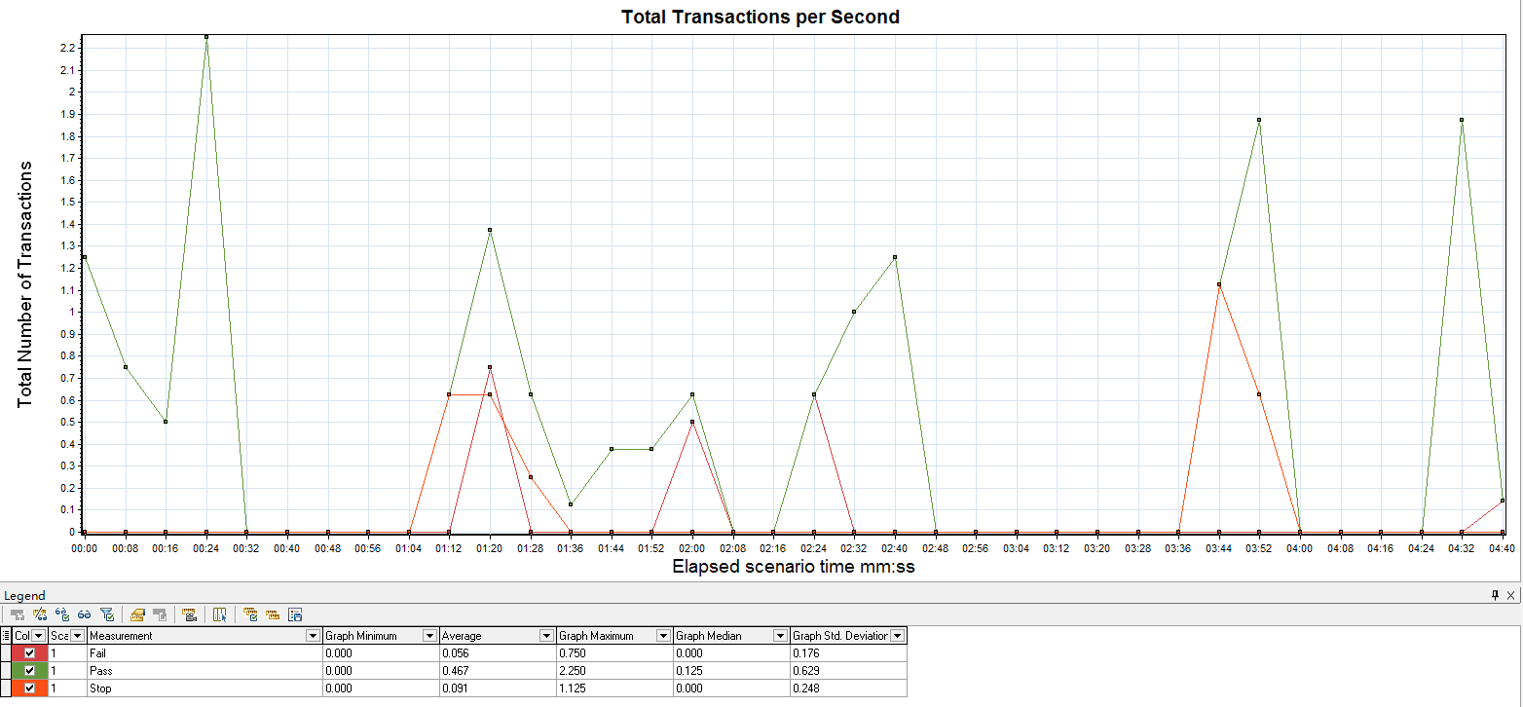
基于 LoadRunner 结果分析
事务图

Slide 21
基于 LoadRunner 结果分析
事务图
Transaction Performance Summary（事务性能概要）：该图显示负载测试场景中所有事务的最小、最大和平均性能时间，可以直接判断响应时间是否符合用户的要求。
重点关注事务的平均和最大执行时间，如果其范围不在用户可以接受的时间范围内，需要进行原因分析，如图所示。

Slide 22
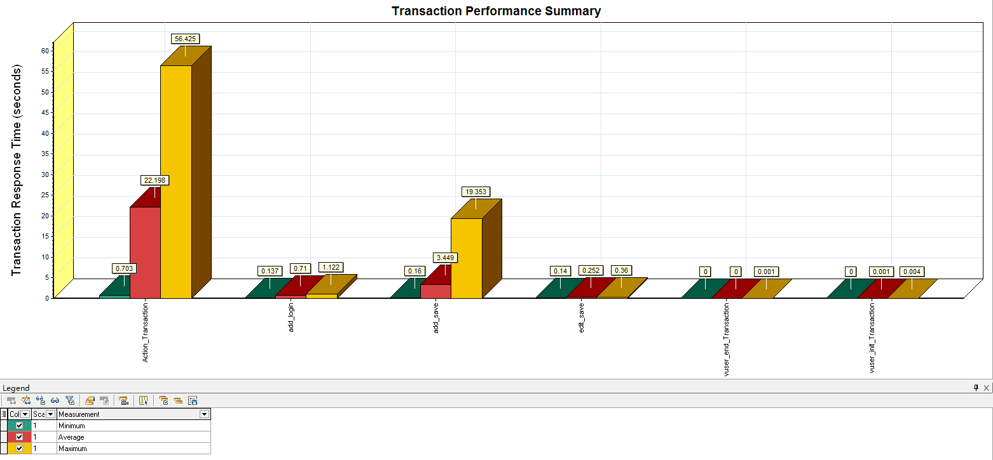
基于 LoadRunner 结果分析
事务图

Slide 23
基于 LoadRunner 结果分析
事务图
Transaction Response Time Under Load[事务响应时间（负载下）]：该图是“运行Vuser”图与“平均事务响应时间”图的组合，显示负载测试场景期间相对于任何给定时间点运行的Vuser数目的事务时间，有助于查看Vuser负载对性能时间的总体影响，在分析逐渐加压的场景时最有用。该图的线条越平稳，说明系统越稳定，如图所示。

Slide 24
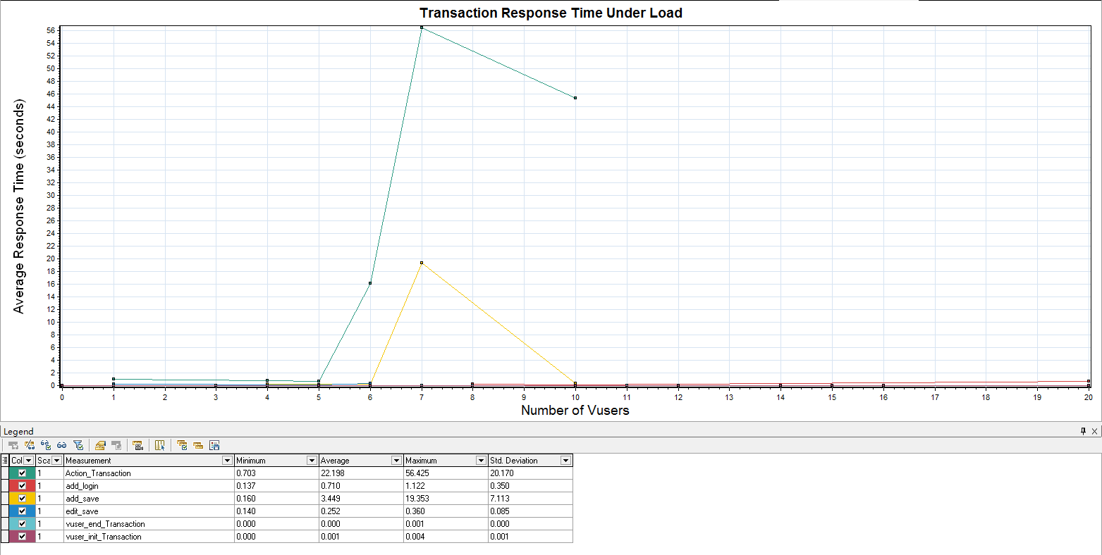
基于 LoadRunner 结果分析
事务图

Slide 25
基于 LoadRunner 结果分析
事务图
Transaction Response Time(Percentile)[事务响应时间（百分比）]：该图分析在给定时间范围内执行的事务百分比，有助于确定符合为系统定义的性能指标的事务百分比。在很多实例中，需要确定具有可接受响应时间的事务百分比。最大响应时间可能会特别长，但如果大多数事务都有可接受的响应时间，则整个系统符合需求，如图所示。

Slide 26
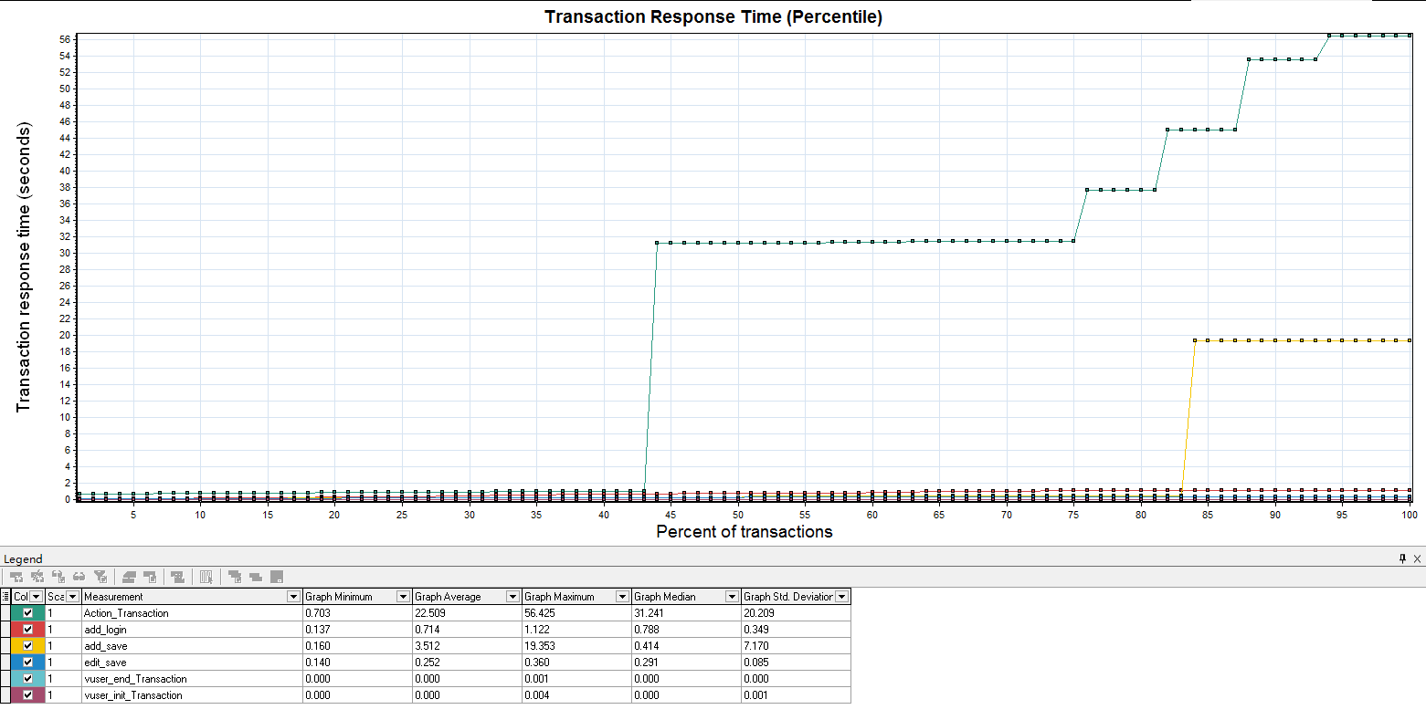
基于 LoadRunner 结果分析
事务图

Slide 27
基于 LoadRunner 结果分析
事务图
Transaction Response Time(Distribution)[事务响应时间（分布）]：该图显示负载测试场景中用于执行事务的时间分布。如果已定义可接受的最小和最大事务性能时间，可以使用此图确定服务器性能是否在可接受范围内，如图所示。

Slide 28
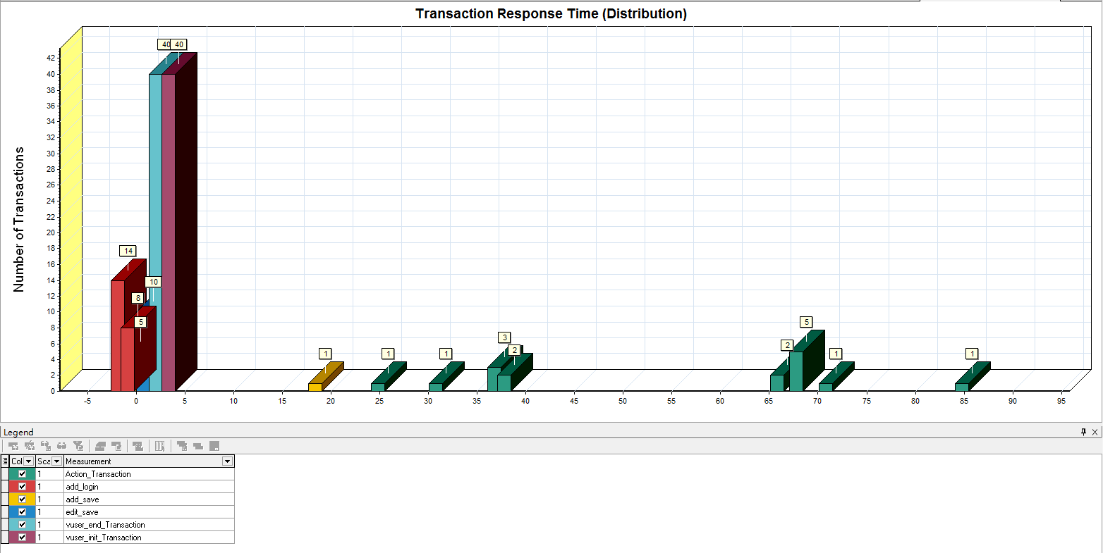
基于 LoadRunner 结果分析
事务图

Slide 29
基于 LoadRunner 结果分析
Web 资源图
Web资源图主要提供有关Web服务器性能的一些信息。使用Web资源图可以分析场景运行期间每秒点击次数、服务器的吞吐量、从服务器返回的HTTP状态代码、每秒HTTP响应数、每秒页面下载数、每秒服务器重试次数、服务器重试概要、连接数和每秒连接数。
Hits per Second（每秒点击次数）：该图显示负载测试场景运行期间的每秒内Vuser向Web服务器发出的HTTP请求数，可帮助用户根据点击次数对Vuser生成的负载量进行评估。
通过该图可以评估虚拟用户产生的负载量，如将其和“平均事务响应时间”图比较，可以查看点击次数对事务性能产生的影响。通过查看“每秒点击次数”可以判断系统是否稳定。系统点击率下降通常表明服务器的响应速度在变慢，需进一步分析，发现系统瓶颈所在，如图所示。

Slide 30
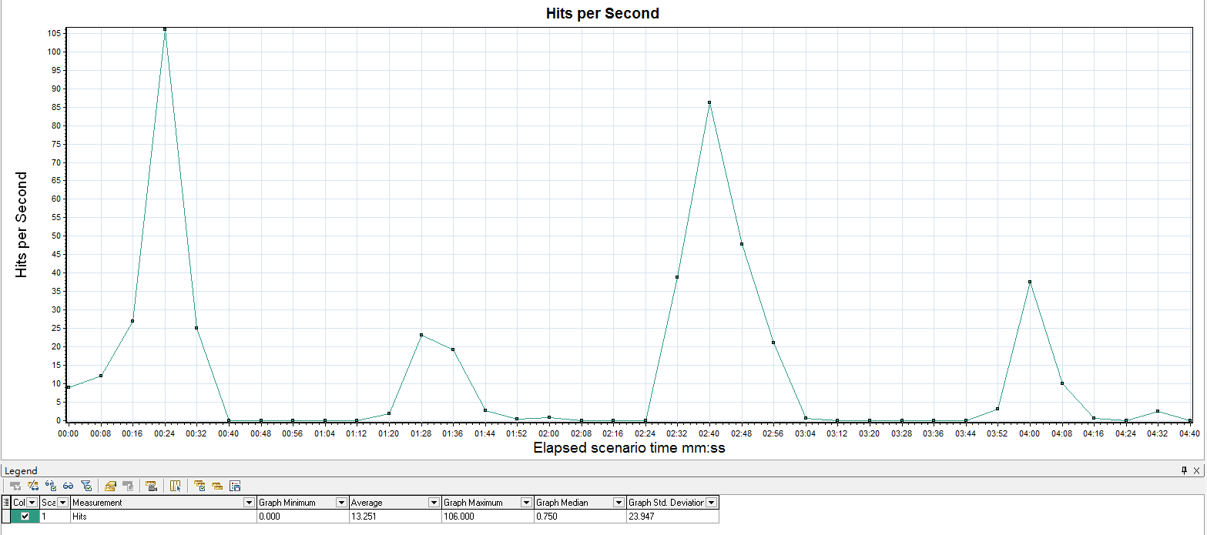
基于 LoadRunner 结果分析
Web 资源图

Slide 31
基于 LoadRunner 结果分析
Web 资源图
Throughput（吞吐量）：该图显示在负载测试场景运行的每秒内服务器上的吞吐量。吞吐量以字节或兆字节为单位，表示Vuser在任意给定的一秒内从服务器接收的数据量。要以兆字节为单位查看吞吐量，请使用吞吐量图。吞吐量图可帮助用户根据服务器吞吐量对Vuser生成的负载量进行评估。
“吞吐量”图和“点击率”图的区别：“点击率”图是每秒服务器处理的HTTP申请数。“吞吐量”图是客户端每秒从服务器获得的总数据量。

Slide 32
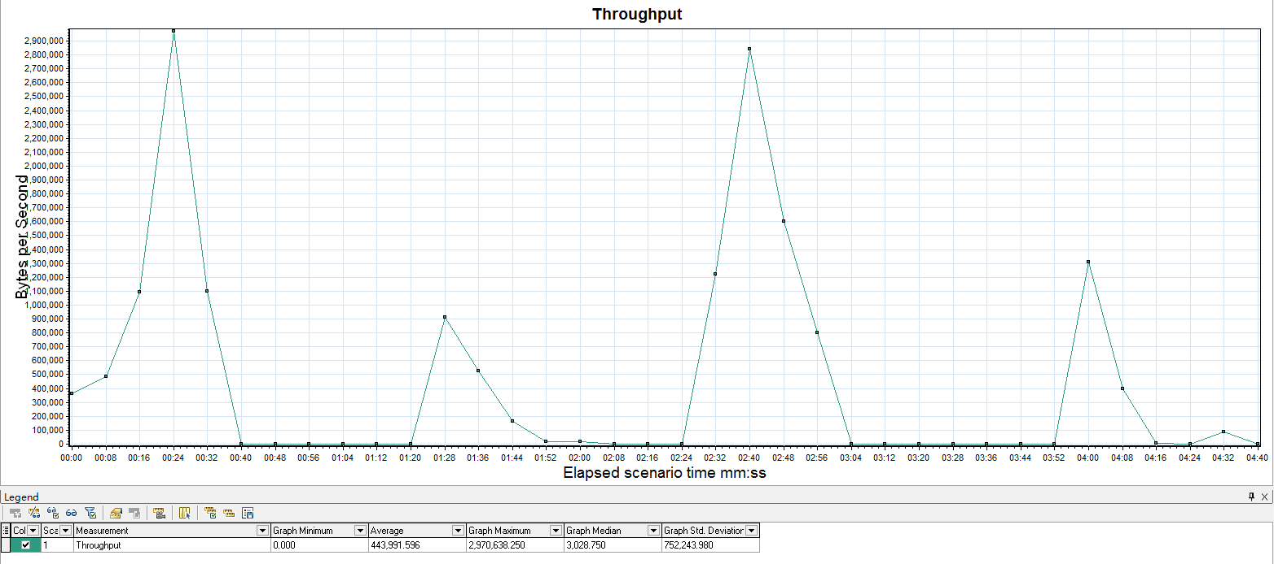
基于 LoadRunner 结果分析
Web 资源图

Slide 33
基于 LoadRunner 结果分析
Web 资源图
HTTP Status Code Summary（HTTP状态代码概要）：该图显示负载测试场景执行期间从Web服务器返回的HTTP状态代码数（按状态代码分组）。HTTP状态代码指示HTTP请求的状态。例如，“请求成功”“页面未找到”。将此图与“每秒HTTP响应数”一起使用，可以查找生成错误代码的脚本，如图所示。

Slide 34
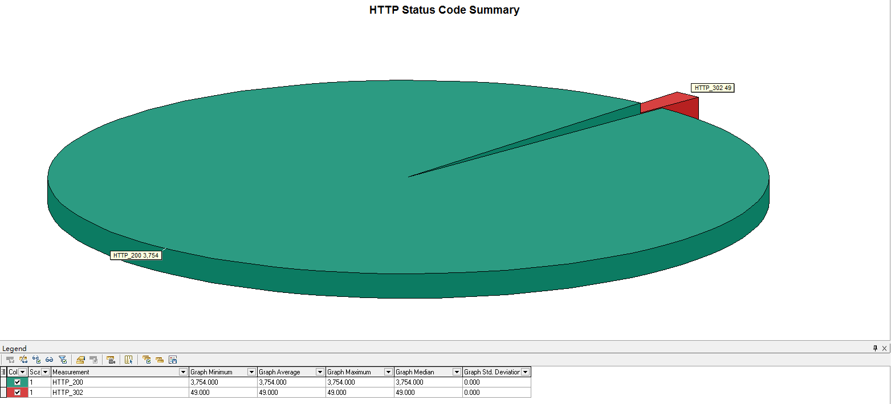
基于 LoadRunner 结果分析
Web 资源图

Slide 35
基于 LoadRunner 结果分析
Web 资源图
HTTP Responses per Second（每秒HTTP响应数）：该图显示负载测试场景运行期间每秒从Web服务器返回的HTTP状态代码数（按状态代码分组）。HTTP状态代码指示HTTP请求的状态。例如，“请求成功”“页面未找到”。可以（使用“分组方式”功能）按脚本对此图中显示的结果进行分组，找到生成错误代码的脚本，如图所示。

Slide 36
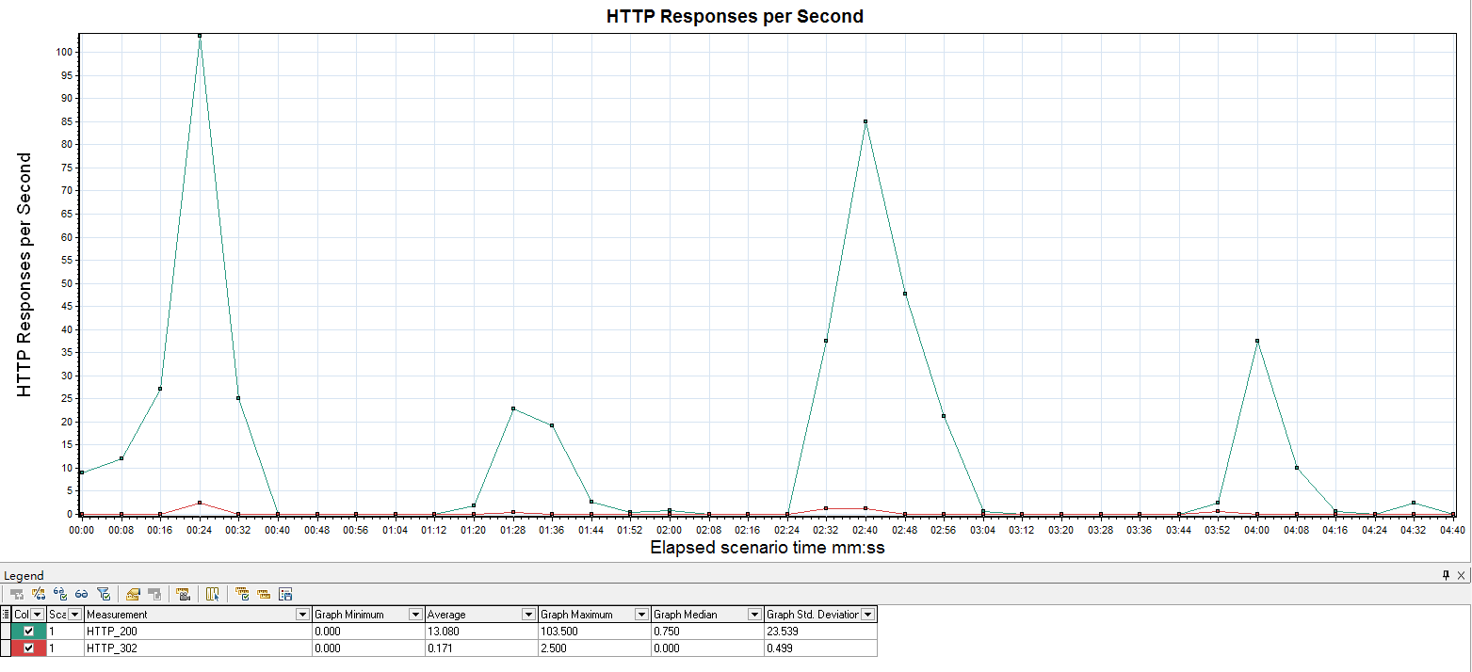
基于 LoadRunner 结果分析
Web 资源图

Slide 37
基于 LoadRunner 结果分析
Web 资源图
Pages Downloaded Per Second（每秒下载页数）：该图显示负载测试场景运行期间的每秒内从服务器下载的网页数。与“吞吐量”图相似，“每秒下载页数”图只是在任意给定的一秒内Vuser从服务器收到的数据量。但“吞吐量”图会将每个资源及其大小（例如，每个.gif文件的大小和每个网页的大小）考虑在内。“每秒下载页数”图仅考虑页数。可帮助用户根据下载的页数对Vuser生成的负载量进行评估，如图所示。
注意：要查看每秒下载页数图，必须在Run-time Settings→Preferences里勾选Pages per second（HTML Mode only）。

Slide 38
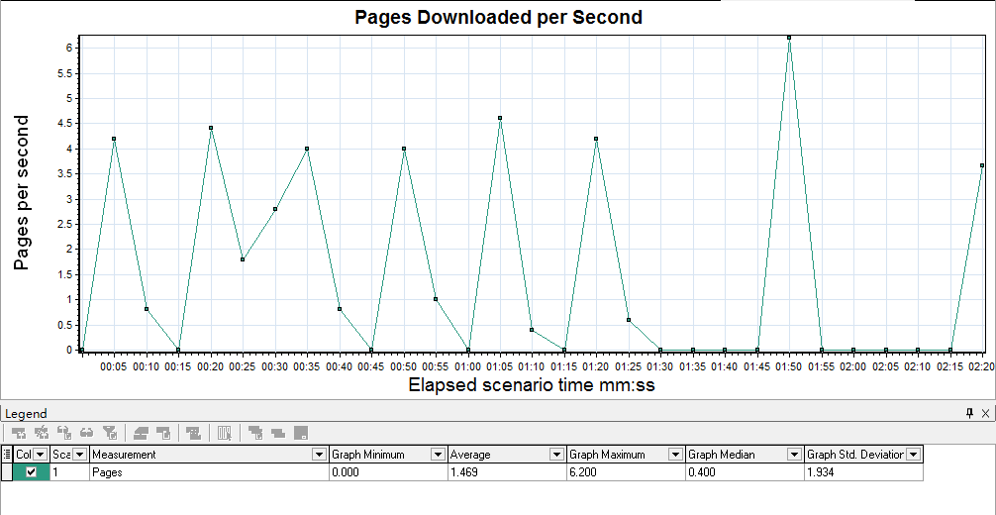
基于 LoadRunner 结果分析
Web 资源图

Slide 39
基于 LoadRunner 结果分析
Web 资源图
Retries per Second（每秒重试次数）：显示场景或会话步骤运行的每秒内服务器尝试的连接次数，如图所示。下列情况服务器将重试连接：
● 初始连接未经授权；
● 要求代理服务器身份验证；
● 服务器关闭初始连接；
● 初始连接无法连接到服务器；
● 服务器最初无法解析负载生成器的IP地址。

Slide 40
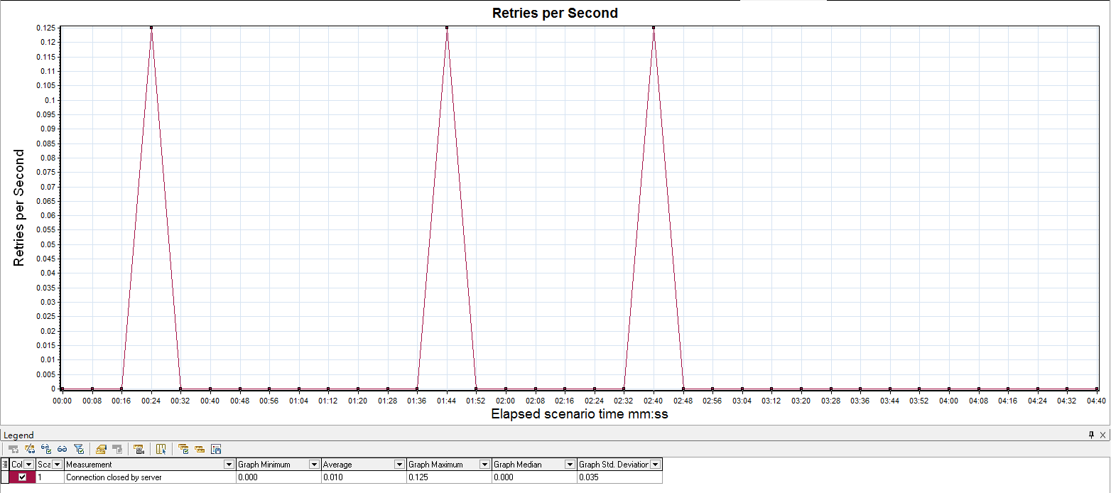
基于 LoadRunner 结果分析
Web 资源图

Slide 41
基于 LoadRunner 结果分析
Web 资源图
Retries Summary（重试次数概要）：该图显示负载测试场景运行期间尝试的服务器连接次数（按重试原因分组），如图所示。将此图与“每秒重试次数”图一起使用，可以确定服务器每次重试时处于场景中的哪一点。

Slide 42
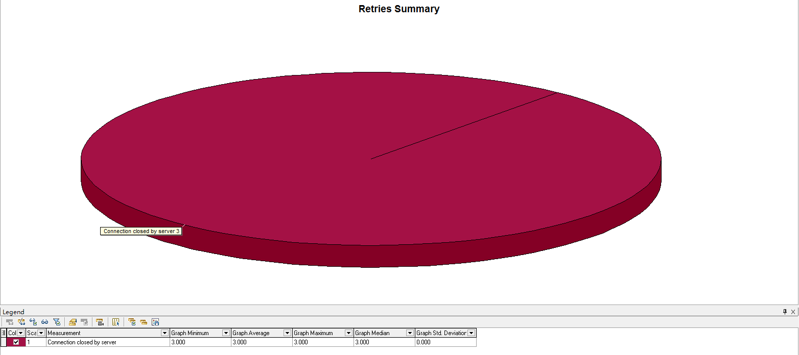
基于 LoadRunner 结果分析
Web 资源图

Slide 43
基于 LoadRunner 结果分析
Web 资源图
Connections（连接数）：该图显示在负载测试场景的每个时间点（x轴）上打开的TCP/IP连接数（y轴），如图所示。根据模拟的浏览器类型，每个Vuser能打开每个Web服务器中的多个并发连接。此图在指明何时需要更多连接时非常有用。例如，如果连接次数达到最大值，事务响应时间将急剧增加，添加连接可能会使性能得到明显改善（缩短事务响应时间）。

Slide 44
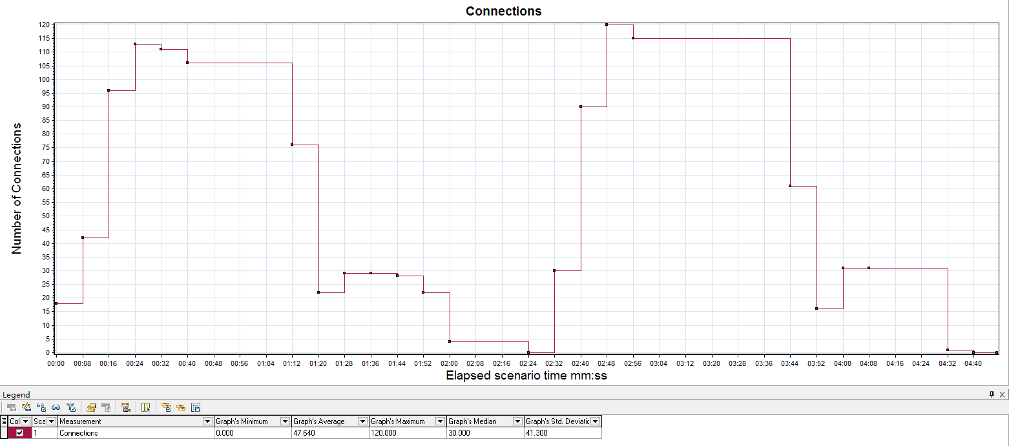
基于 LoadRunner 结果分析
Web 资源图

Slide 45
基于 LoadRunner 结果分析
Web 资源图
Connections Per Second（每秒连接数）：该图显示负载测试场景运行期间的每秒（x轴）打开的新TCP/IP连接数（y轴）以及关闭的连接数，如图所示。新连接数应只占每秒点击次数的一小部分，因为就服务器、路由器和网络资源消耗而言，新TCP/IP的连接成本非常高。理想情况是许多HTTP请求应使用相同的连接，而不是为每个请求都打开新连接。

Slide 46
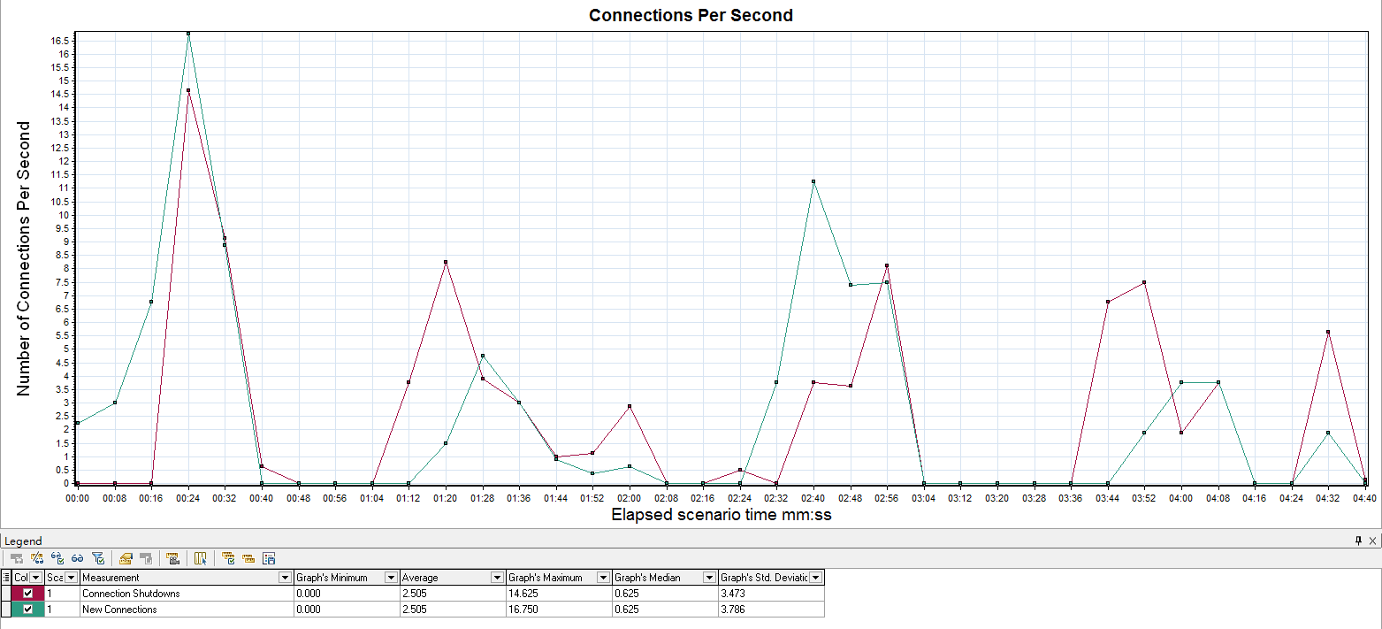
基于 LoadRunner 结果分析
Web 资源图

Slide 47
基于 LoadRunner 结果分析
网页诊断图
网页诊断图主要提供一些信息来评估页面内容是否影响事务响应时间，如果出现影响事务响应时间的情况，可以通过诊断图进一步分析是什么原因影响了网页事务响应时间。网页诊断图包括网页诊断、页面组件细分、页面组件细分（随时间变化）、页面下载时间细分、页面下载时间细分（随时间变化）和已下载组件大小几种。

Slide 48
基于 LoadRunner 结果分析
网页诊断图
Web Page Diagnostics（网页诊断图）：提供脚本中每个受监控网页的性能信息。可以查看脚本及其组件中每个页面的下载时间，了解下载过程中在哪个时刻发生了问题，还可以查看每个页面及其组件的平均下载时间，如图所示。使用此图可以确定在场景执行期间的哪个时刻出现了可能影响网页访问的网络或服务器问题。

Slide 49
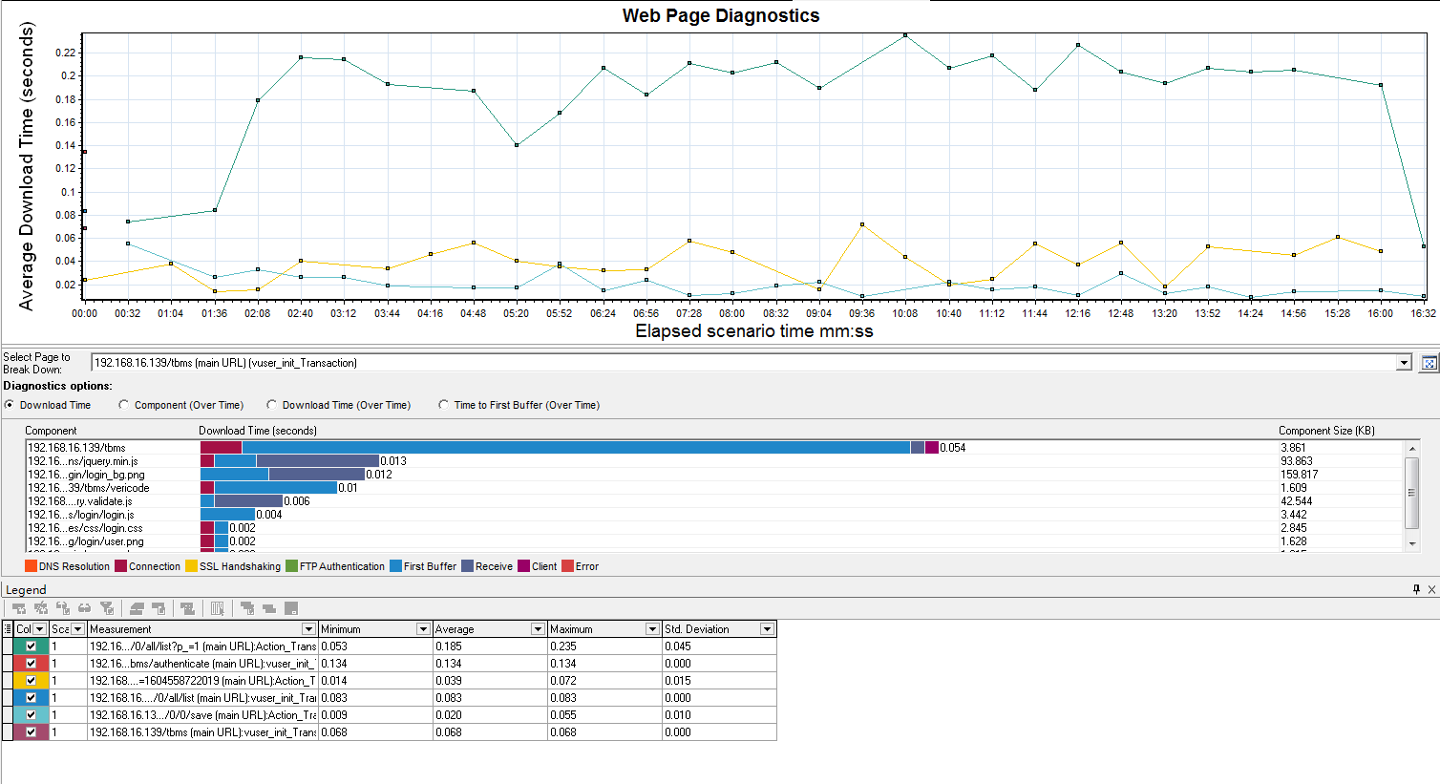
基于 LoadRunner 结果分析
网页诊断图

Slide 50
基于 LoadRunner 结果分析
网页诊断图
在Select Page to Break Down下拉框中选择页面。要找出问题最严重的组件，可以根据下载组件所用的平均时间（秒）对图例窗口进行排序。要按平均值对图例排序，请双击“平均值”列标题。
诊断选项可以选择以下选项之一向下搜索结果：
下载时间：显示为条形图；
组件（随时间变化）：显示为折线图；
下载时间（随时间变化）：显示为区域图；
第一次缓冲时间（随时间变化）：显示为区域图。
First Buffer Time：是指客户端与服务器端建立连接后，从服务器发送第一个数据包开始计时，数据经过网络传送到客户端，到浏览器接收到第一个缓冲所用的时间。

Slide 51
基于 LoadRunner 结果分析
网页诊断图
Page Component Breakdown（页面组件细分）：该图显示每个网页及其组件的平均下载时间（秒），如图所示。要确定是哪个组件导致下载时间延长，可在Breakdown Tree中双击有问题的 URL将其细分。根据下载组件所用的平均时间（秒）对图例进行排序，可能有助于找出有问题的组件。要按平均值对图例排序，可单击“图的平均值”列。

Slide 52
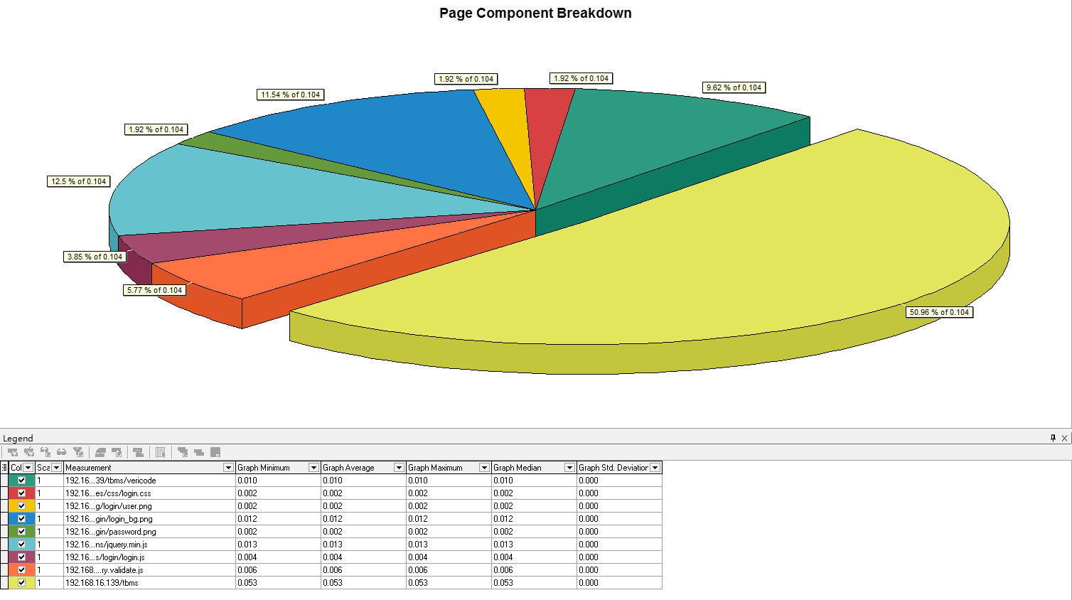
基于 LoadRunner 结果分析
网页诊断图

Slide 53
基于 LoadRunner 结果分析
网页诊断图
Page Component Breakdown（Over Time）［页面组件细分（随时间变化）］：该图显示负载测试场景运行期间每秒内每个网页及其组件的平均响应时间（秒），如图所示。根据下载组件所用的平均时间（秒）对图例窗口进行排序，有助于找出问题最严重的组件。要按平均值对图例排序，可双击“平均值”列标题。要检查图中的组件，可以将其选中。图例窗口中对应的线条将被选中。

Slide 54
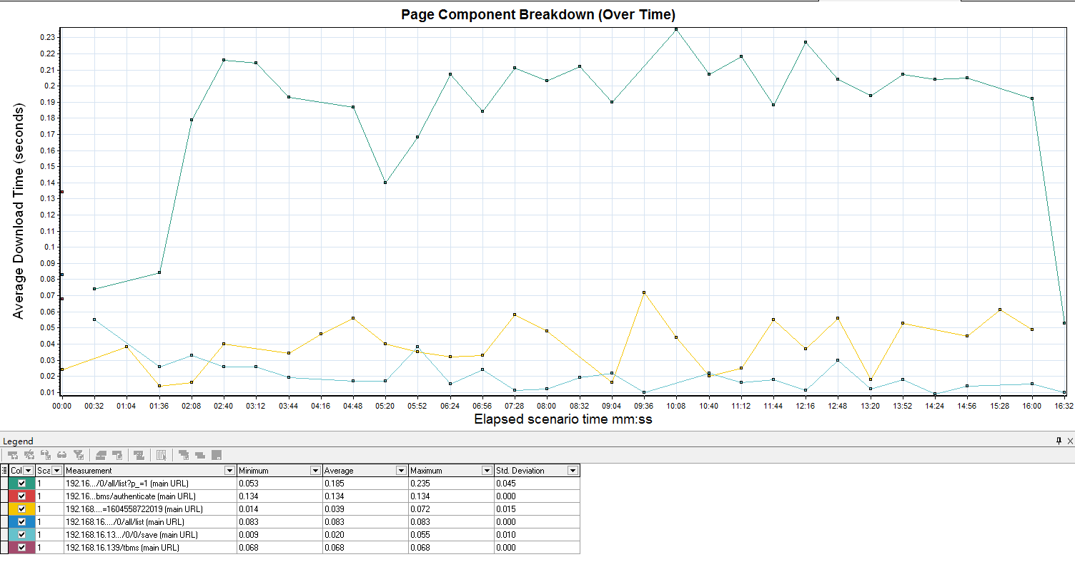
基于 LoadRunner 结果分析
网页诊断图

Slide 55
基于 LoadRunner 结果分析
网页诊断图
Page Download Time Breakdown（页面下载时间细分）：该图显示每个页面组件下载时间的细分，如图所示。使用户能够确定网页下载期间是网络错误还是服务器错误导致响应过慢。
“页面下载时间细分”图根据DNS解析时间、连接时间、第一次缓冲时间、SSL握手时间、接收时间、FTP验证时间、客户端时间和错误时间来对每个组件的下载过程进行细分。

Slide 56
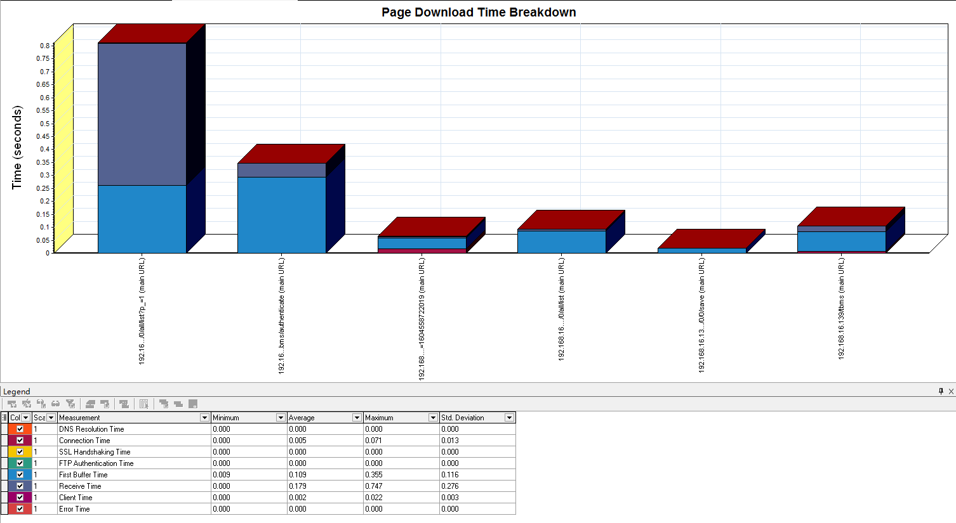
基于 LoadRunner 结果分析
网页诊断图

Slide 57
基于 LoadRunner 结果分析
网页诊断图
Page Download Time Breakdown(Over Time)［页面下载时间细分（随时间变化）］：显示负载测试场景运行期间每秒内每个页面组件下载时间的细分，如图所示。使用此图可以确定在场景执行期间的哪个时刻出现了网络或服务器问题。要找出问题最严重的组件，可以根据下载组件所用的平均时间（秒）对图例窗口进行排序。要按平均值对图例排序，可双击“平均值”列标题。

Slide 58
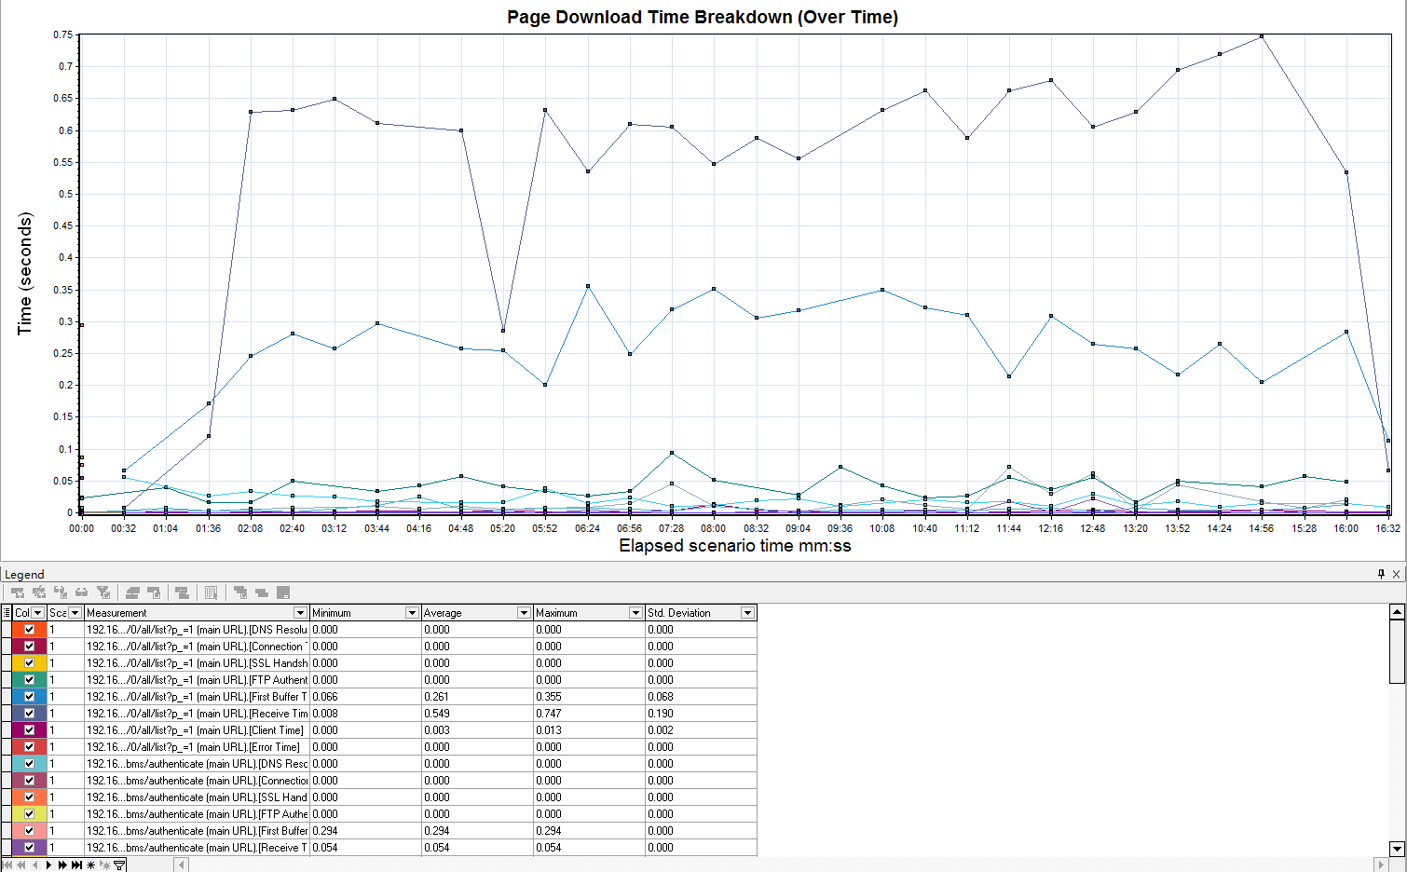
基于 LoadRunner 结果分析
网页诊断图

Slide 59
基于 LoadRunner 结果分析
网页诊断图
Time to First Buffer Breakdown（第一次缓冲时间细分）：该图显示成功收到 Web服务器返回的第一次缓冲之前的时间段内每个网页组件的相对服务器/网络时间（秒），如图所示。如果组件下载时间过长，可以使用此图确定这是服务器问题还是网络问题。
注意：仅在 Load Generator不使用代理服务器来连接测试中的应用程序时，此图才会相关。如果通过代理服务器连接 Load Generator，则此图将仅显示此代理服务器延迟，而不会显示AUT延迟。

Slide 60
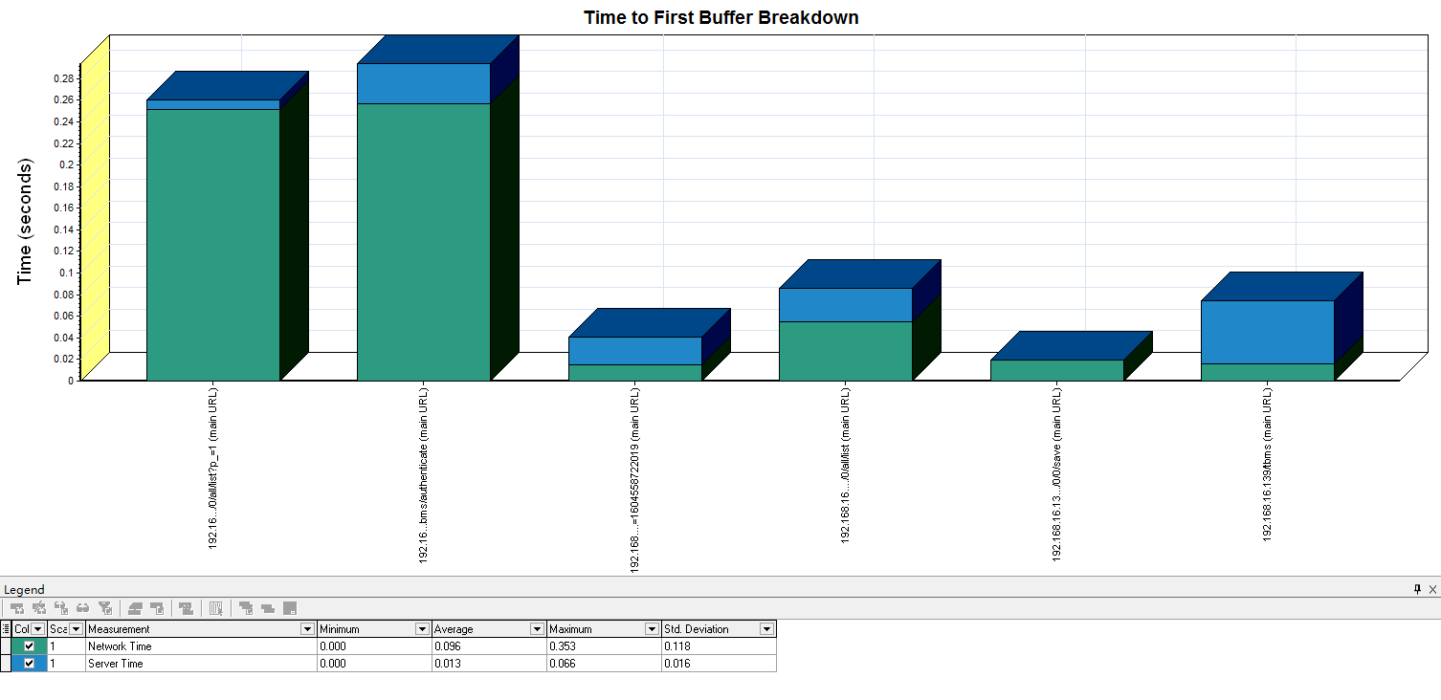
基于 LoadRunner 结果分析
网页诊断图

Slide 61
基于 LoadRunner 结果分析
网页诊断图
网络时间：定义为从发出第一个 HTTP 请求到收到确认消息所用的平均时间。
服务器时间：定义为从收到第一个 HTTP 请求（通常为GET）的确认消息到成功收到 Web服务器返回的第一次缓冲所用的平均时间。
由于是从客户端计算服务器时间，所以如果在发出第一条 HTTP请求到发出第一条缓冲命令期间网络性能发生变化，网络时间可能会对此计算产生影响。因此，此处显示的服务器时间是估计服务器时间可能不够准确。

Slide 62
基于 LoadRunner 结果分析
网页诊断图
Time to First Buffer Breakdown(Over Time)［第一次缓冲时间细分（随时间变化）］：该图显示在负载测试场景运行期间的每一秒，成功收到从 Web服务器返回的第一次缓冲之前的时间段中，每个网页组件的服务器和网络时间（秒），如图所示。可以使用此图确定在场景运行期间，是否出现了服务器问题或网络问题。
备注：仅在Load Generator不使用代理服务器来连接测试中的应用程序时，此图才会相关。如果通过代理服务器连接Load Generator，则此图将仅显示此代理服务器延迟，而不会显示AUT延迟。

Slide 63
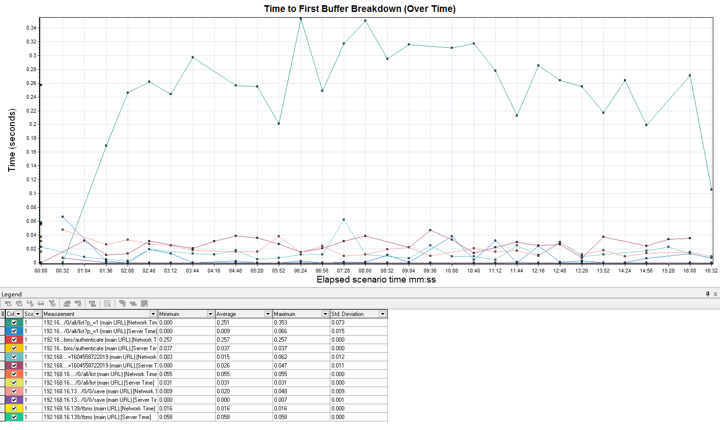
基于 LoadRunner 结果分析
网页诊断图

Slide 64
基于 LoadRunner 结果分析
网页诊断图
Downloaded Component Size（KB）（已下载组件大小）：该图显示每个网页组件的大小，如图所示。通过它可以直接看出哪些组件比较大并需要进一步进行优化以提高性能。

Slide 65
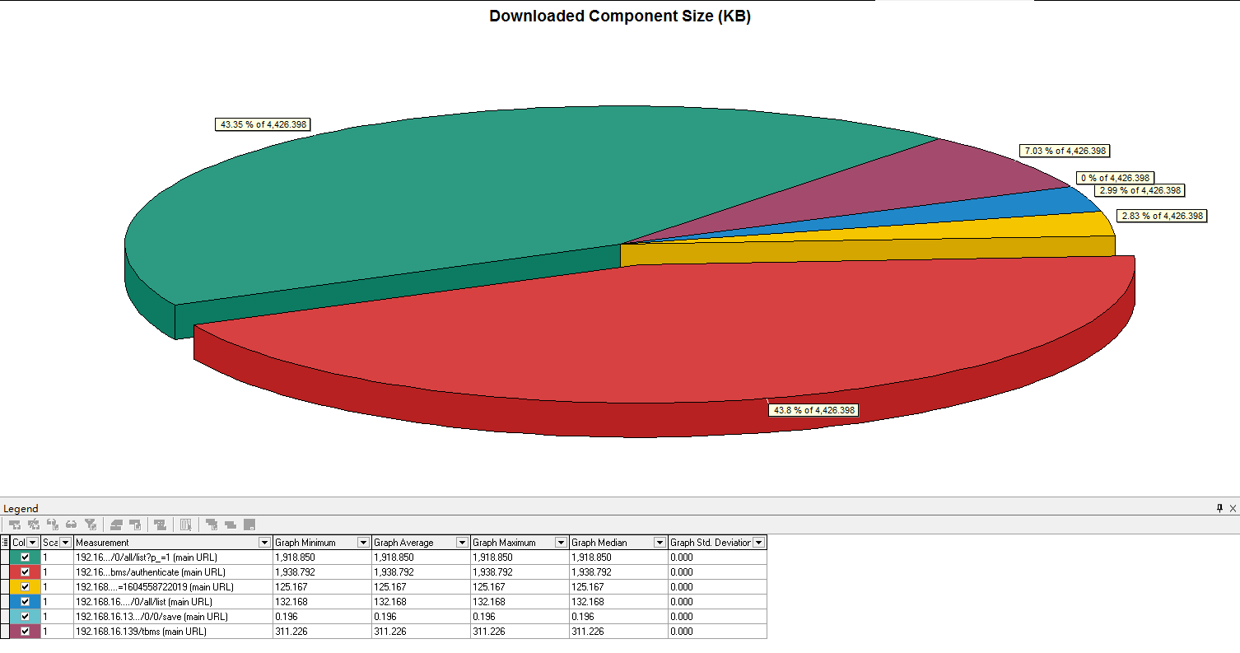
基于 LoadRunner 结果分析
网页诊断图

Slide 66
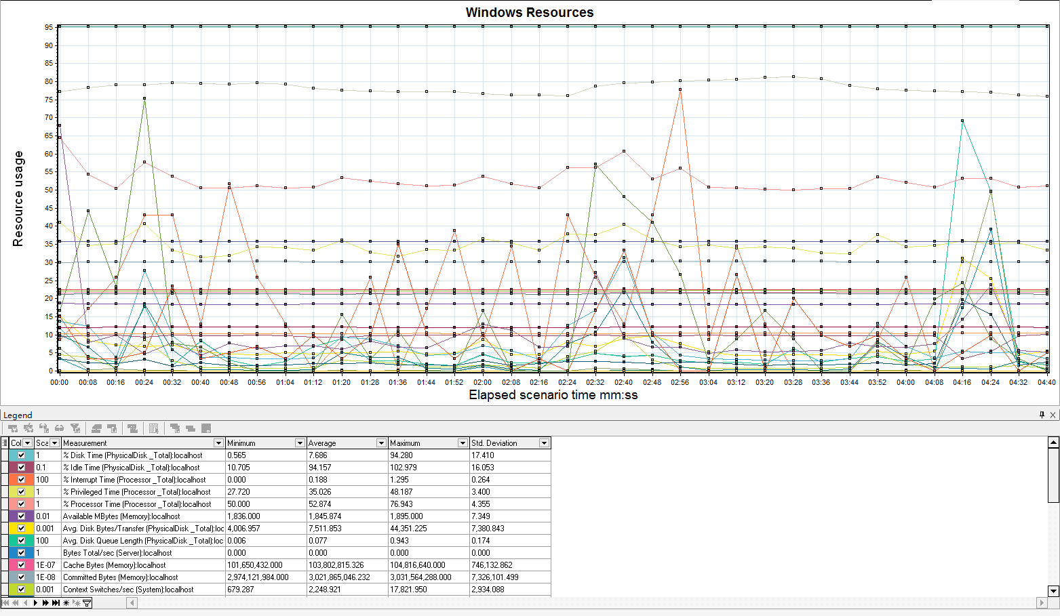
基于 LoadRunner 结果分析
系统资源图
系统资源图显示在负载测试场景运行期间联机监控器所监测的系统资源的使用情况，如图所示。

Slide 67
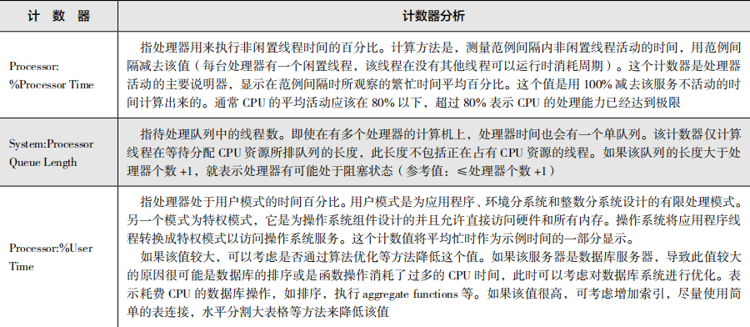
基于 LoadRunner 结果分析
CPU常用计数器

Slide 68
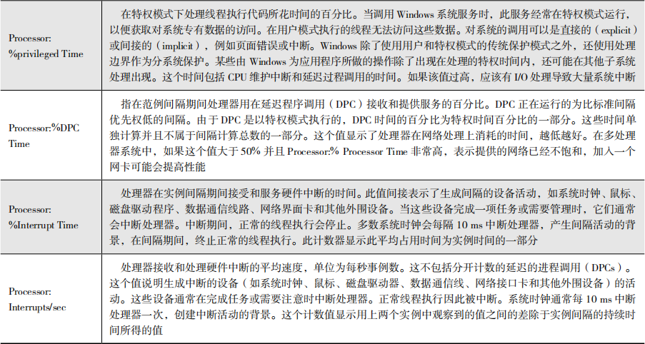
基于 LoadRunner 结果分析
CPU常用计数器

Slide 69
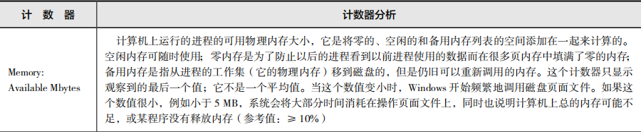
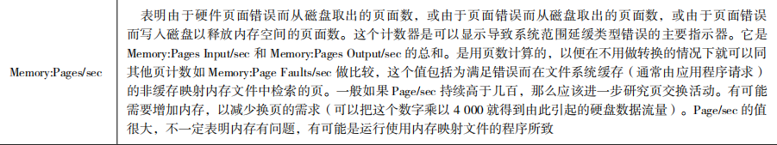
基于 LoadRunner 结果分析
内存常用计数器

Slide 70
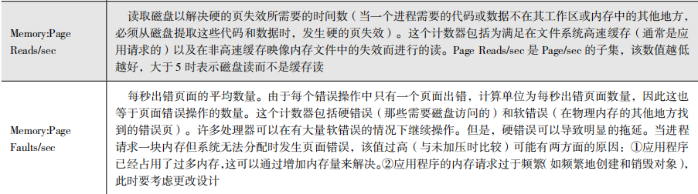
基于 LoadRunner 结果分析
内存常用计数器

Slide 71
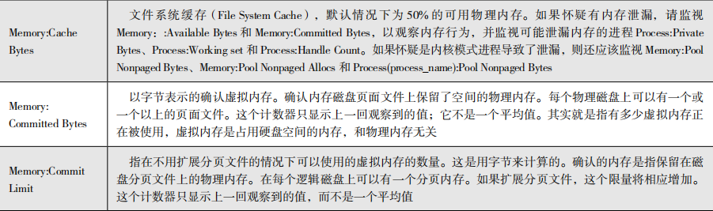
基于 LoadRunner 结果分析
内存常用计数器

Slide 72
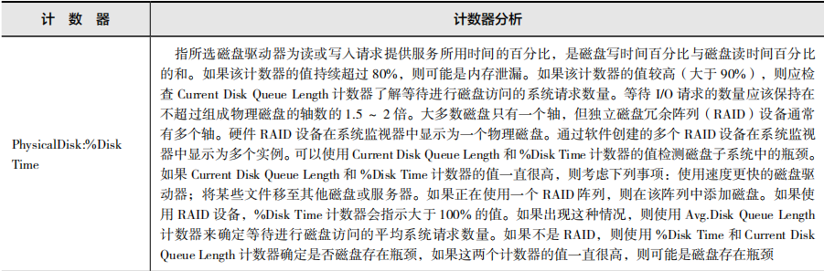
基于 LoadRunner 结果分析
物理磁盘常用计数器

Slide 73
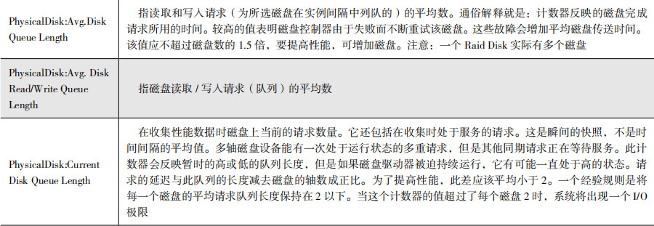
基于 LoadRunner 结果分析
物理磁盘常用计数器

Slide 74
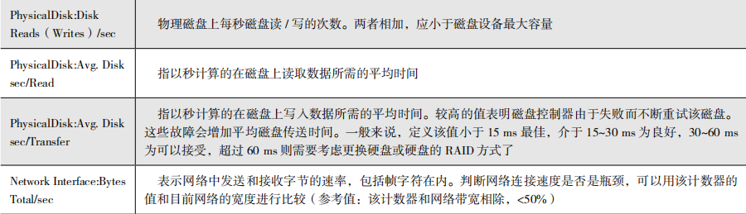
基于 LoadRunner 结果分析
物理磁盘常用计数器

Slide 75
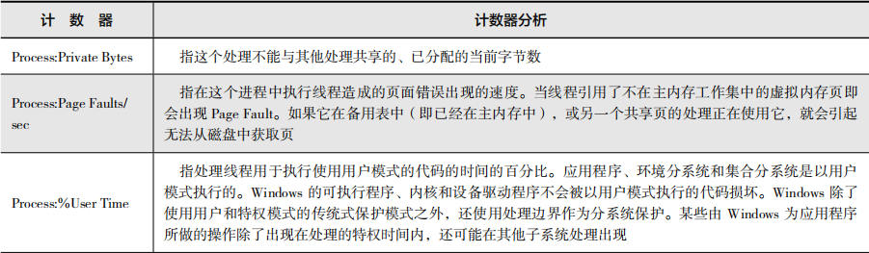
基于 LoadRunner 结果分析
进程常用计数器

Slide 76
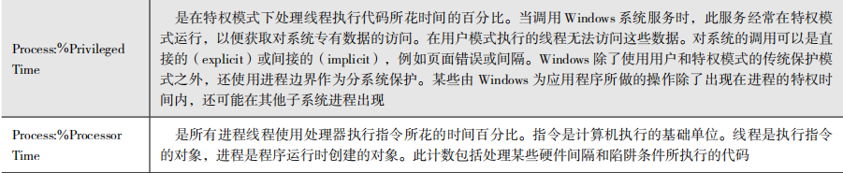
基于 LoadRunner 结果分析
进程常用计数器

Slide 77
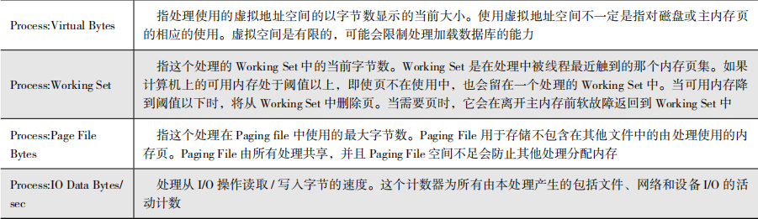
基于 LoadRunner 结果分析
进程常用计数器

Slide 78
基于 LoadRunner 结果分析
内存分析方法
（1）查看Memory：Available Mbytes指标，此指标为系统可用物理内存，可以通过这个值进行初步分析，确定系统是否有足够的可用内存。
（2）查看Pages/sec、Page Reads/sec和Page Faults/sec的值，这三个指标表明了操作系统进行磁盘的交互频率。Page Faults/sec表明每秒中发生页面失败的次数，失败次数越多说明操作系统向内存中读取次数越高。Page Reads/sec该值的阈值是5，超过5可以判定是内存方面的问题。
（3）根据PhysicalDisk计数器的值分析性能瓶颈，如果Page Reads/sec很低，同时%Disk Time和Avg. Disk Queue Length的值很高，则可能出现磁盘瓶颈。但如果队列长度增加的同时，Page Reads/sec并未降低，则表明内存不足。

Slide 79
基于 LoadRunner 结果分析
内存分析方法
内存资源成为系统性能的瓶颈的征兆：
很高的换页率（high pageout rate）；
进程进入不活动状态；
交换区所有磁盘的活动次数很高；
很高的全局系统CPU利用率；
内存不够错误（out of memory errors）。

Slide 80
基于 LoadRunner 结果分析
处理器分析方法
（1）查看Total %Processor Time，此指标用来体现服务器的整体的处理器利用率。对多处理器而言，此指标体现了所有CPU的平均利用率，如果该值超过90%说明整个系统面临着处理器方面的瓶颈，需要增加处理器来提高性能。
注意：由于操作系统本身的特性，在某些CPU系统中，该数据本身并不大，但此时CPU之间的负载状况极不均衡，此时也应该视作系统产生了处理器方面的瓶颈。
（2）查看每个CPU的%Processor Time、%User Time和%privileged Time。%User Time是指系统的非核心操作消耗的CPU时间，如果该值较大，可以考虑是否通过算法优化方法降低此值。如果服务器是数据库服务器，该值较大的原因可能是数据库的排序或函数操作消耗了过多的CPU时间，此时可以考虑对数据库系统进行优化。

Slide 81
基于 LoadRunner 结果分析
处理器分析方法
（3）查看System:Processor Queue Length和%DPC Time。如果System:Processor Queue Length的值大于CPU数量的总数+1，说明产生了处理器阻塞。%DPC Time的值越低越好，如果%DPC Time大于50%而Processor:%Processor Time很高，说明提供的网络已经不饱和，可以加一块网卡提高性能。

Slide 82
基于 LoadRunner 结果分析
处理器分析方法
CPU资源成为系统性能的瓶颈的征兆：
很慢的响应时间（slow response time）；
CPU空闲时间为零（zero percent idle CPU）；
过高的用户占用CPU时间（high percent user CPU）；
过高的系统占用CPU时间（high percent system CPU）；
长时间有很长的运行进程队列（large run queue size sustained over time）。

Slide 83
基于 LoadRunner 结果分析
磁盘瓶颈分析方法
（1）计算每个磁盘的I/O，每个磁盘的I/O数用来与磁盘的I/O能力进行对比，如果经过计算得到磁盘的I/O超过了磁盘标称的I/O能力，则说明磁盘存在瓶颈问题。
每个磁盘的I/O计算方法：
RAID 0： (Reads + Writes) / Number of Disks；
RAID 1： (Reads + 2 × Writes) / 2；
RAID 5： (Reads + 4 × Writes) / Number of Disks；
RAID 10： (Reads + 2 × Writes) / Number of Disks。

Slide 84
基于 LoadRunner 结果分析
磁盘瓶颈分析方法
（2）与Processor:%Privileged Time进行合并分析，如果PhysicalDisk计数器中只有%Disk Time比较大，其他值都比较适中，硬盘可能是瓶颈。如果数值都比较大，且数值持续超过80%，则可能是内存泄漏。
（3）根据Avg. Disk sec/Transfer，小于15 ms为最佳，介于15~30 ms为良好，30~60 ms可接受，超过60 ms为磁盘瓶颈。

Slide 85
基于 LoadRunner 结果分析
磁盘瓶颈分析方法
I/O资源成为系统性能的瓶颈的征兆：
过高的磁盘利用率（high disk utilization）；
太长的磁盘等待队列（large disk queue length）；
等待磁盘I/O的时间所占的百分率太高（large percentage of time waiting for disk I/O）；
太高的物理I/O速率（large physical I/O rate(not sufficient in itself)）；
过低的缓存命中率（low buffer cache hit ratio(not sufficient in itself)）；
太长的运行进程队列，但CPU却空闲（large run queue with idle CPU）。

Slide 86
基于 LoadRunner 结果分析
进程分析方法
（1）查看进程的%Processor Time值，每个进程的%Processor Time反映进程所消耗的处理器时间。用不同进程所消耗的处理器时间进行对比，可以看出具体哪个进程在性能测试过程中消耗了最多的处理器时间，从而可以据此针对应用进行优化。
（2）查看每个进程产生的页面失效，可以用每个进程产生的页面失效（通过Process:Page Faults/sec计数器获得）和系统页面失效（可以通过Memory:Page Faults/sec计数器获得）的比值，来判断哪个进程产生了最多的页面失效，这个进程要么是需要大量内存的进程，要么是非常活跃的进程，可以对其进行重点分析。

Slide 87
基于 LoadRunner 结果分析
进程分析方法
（3）了解进程的Process:Private Bytes，Process:Private Bytes是指进程所分配的无法与其他进程共享的当前字节数量。该计数器主要用来判断进程在性能测试过程中有无内存泄漏。例如，对于一个IIS之上的Web应用，可以重点监控inetinfo进程（inetinfo是一款系统进程，主要用于支持微软Windows IIS网络服务的除错）的Private Bytes，如果在性能测试过程中，该进程的Private Bytes计数器值不断增加，或是性能测试停止后一段时间，该进程的Private Bytes仍然持续在高水平，则说明应用存在内存泄漏。

Slide 88
基于 LoadRunner 结果分析
网络分析方法
Network Interface:Bytes Total/sec为发送和接收字节的速率，可以通过该计数器值来判断网络连接速度是否是瓶颈，具体操作方法是用该计数器的值和目前网络的带宽进行比较。

Slide 89
感谢观看

